Slide 1


FINALISTES PRIX CAROLE KIPLING 2023
Pratiques exemplaires

Slide 2
Lisa Dugré |
Culture Trois-Rivières
BATTLE DE DANSE PUBLIQUE
Pratiques exemplaires |

Slide 3
Lisa Dugré | Culture Trois-Rivières
Action en développement de public avant la présentation d’un spectacle
Classe de maître offerte à 30 étudiants à l’Académie de danse Mouv. 10 ont été choisis pour une compétition de danse
Offerte par 7Starr, danseur/chorégraphe de renommé mondiale et pionnier du Krump au Canada
Pratiques exemplaires |

Slide 4
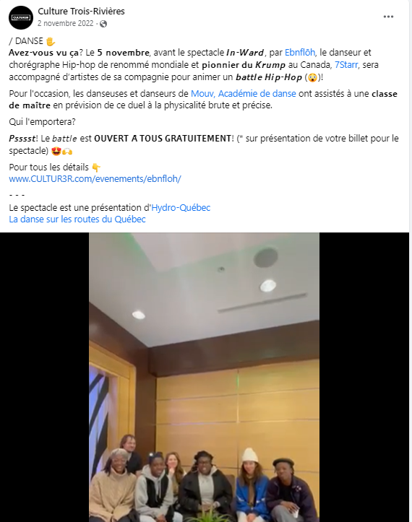
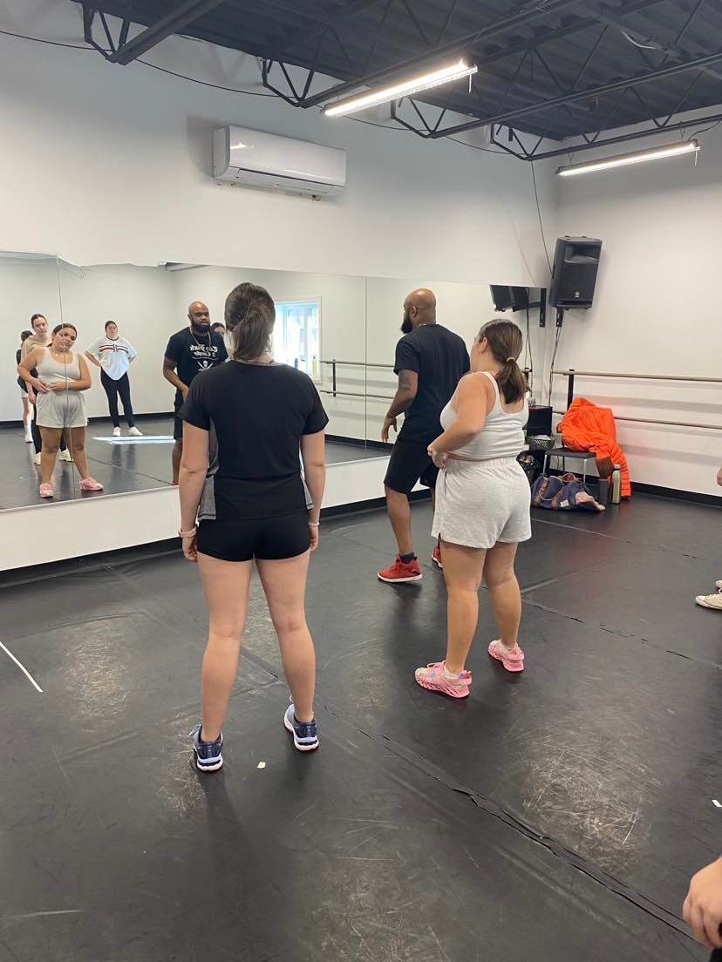
Lisa Dugré | Culture Trois-Rivières
Pratiques exemplaires |

Slide 5
Lisa Dugré | Culture Trois-Rivières
Spectacle de compétition de danse Hip-Hop/Krump avec 7Starr, DJ et juge (danseur professionnel)
Offert dans le cadre du spectacle de danse d’EBNFLOH afin d’en augmenter la visibilité
Découvrabilité: 70 spectateurs ont assisté à la compétition + 12 participants
Pratiques exemplaires |

Slide 6
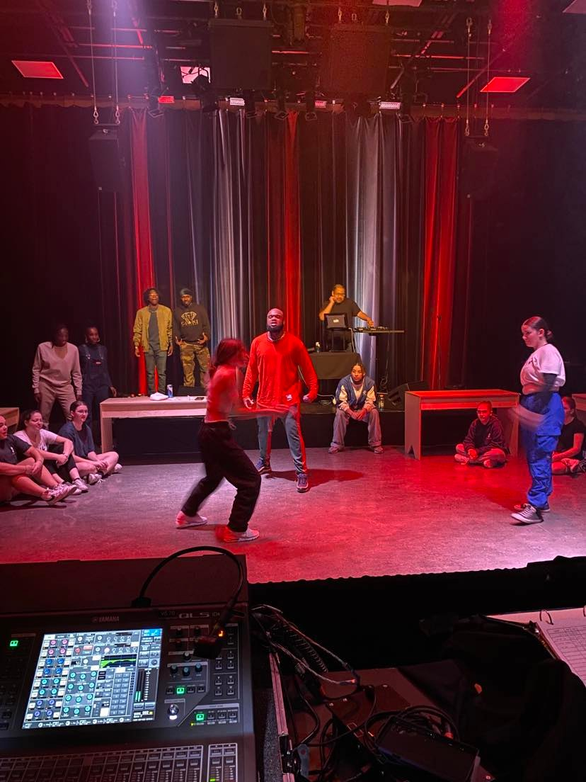
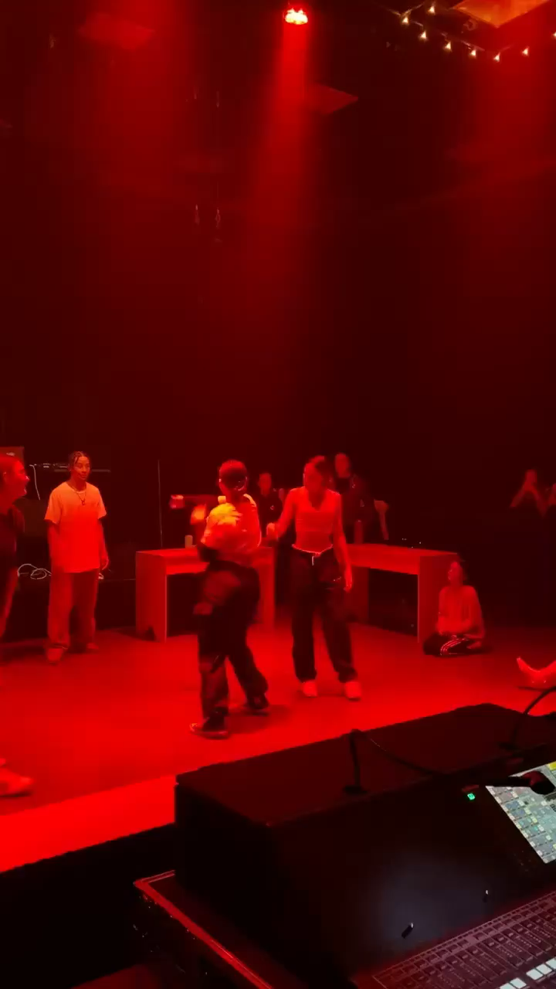
Lisa Dugré | Culture Trois-Rivières
Pratiques exemplaires |

Slide 7
Lisa Dugré | Culture Trois-Rivières
Commentaire du Jury:
« L’intérêt de l’initiative présentée par Culture Trois-Rivières réside dans l’approche de formation offerte aux étudiants du secondaire par un danseur professionnel. L’atmosphère créée avant le spectacle en salle est originale et contribue à augmenter positivement l’expérience du public. »
Pratiques exemplaires |

Slide 8
Marie-Ève Bourdages et Mireille Soucy |
Centre d’art de Richmond
LA RELÈVE À LA RENCONTRE DE LA COMMUNAUTÉ
Pratiques exemplaires |

Slide 9
Marie-Ève Bourdages | Centre d’art de Richmond
Série de prestations échelonnées sur l’été par des musiciens professeurs accompagnés chacun d’un élève s’étant démarqué durant l’année
Offert dans divers lieux publics de Richmond (quincaillerie, microbrasserie, parc, foyer de personnes âgées, centre nautique, etc)
Vise à surprendre le public, offrir une expérience de scène à la relève et favoriser les échanges intergénérationnels
Pratiques exemplaires |

Slide 10
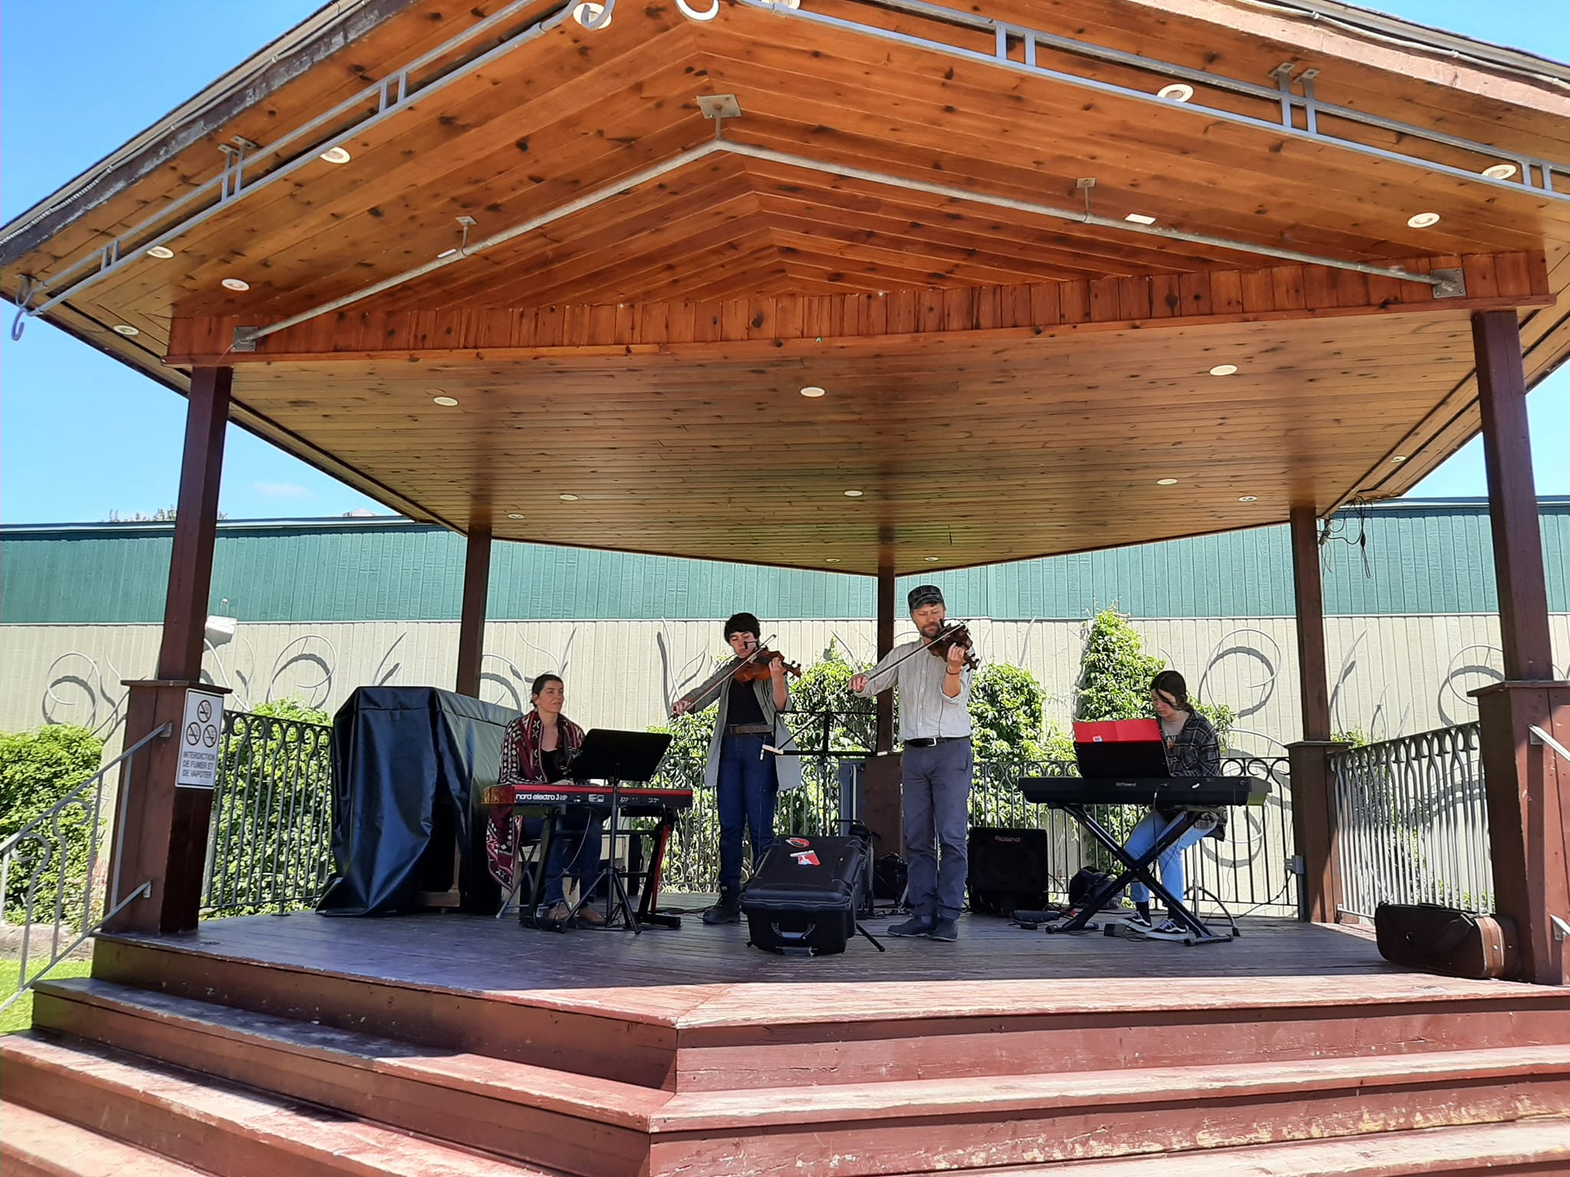
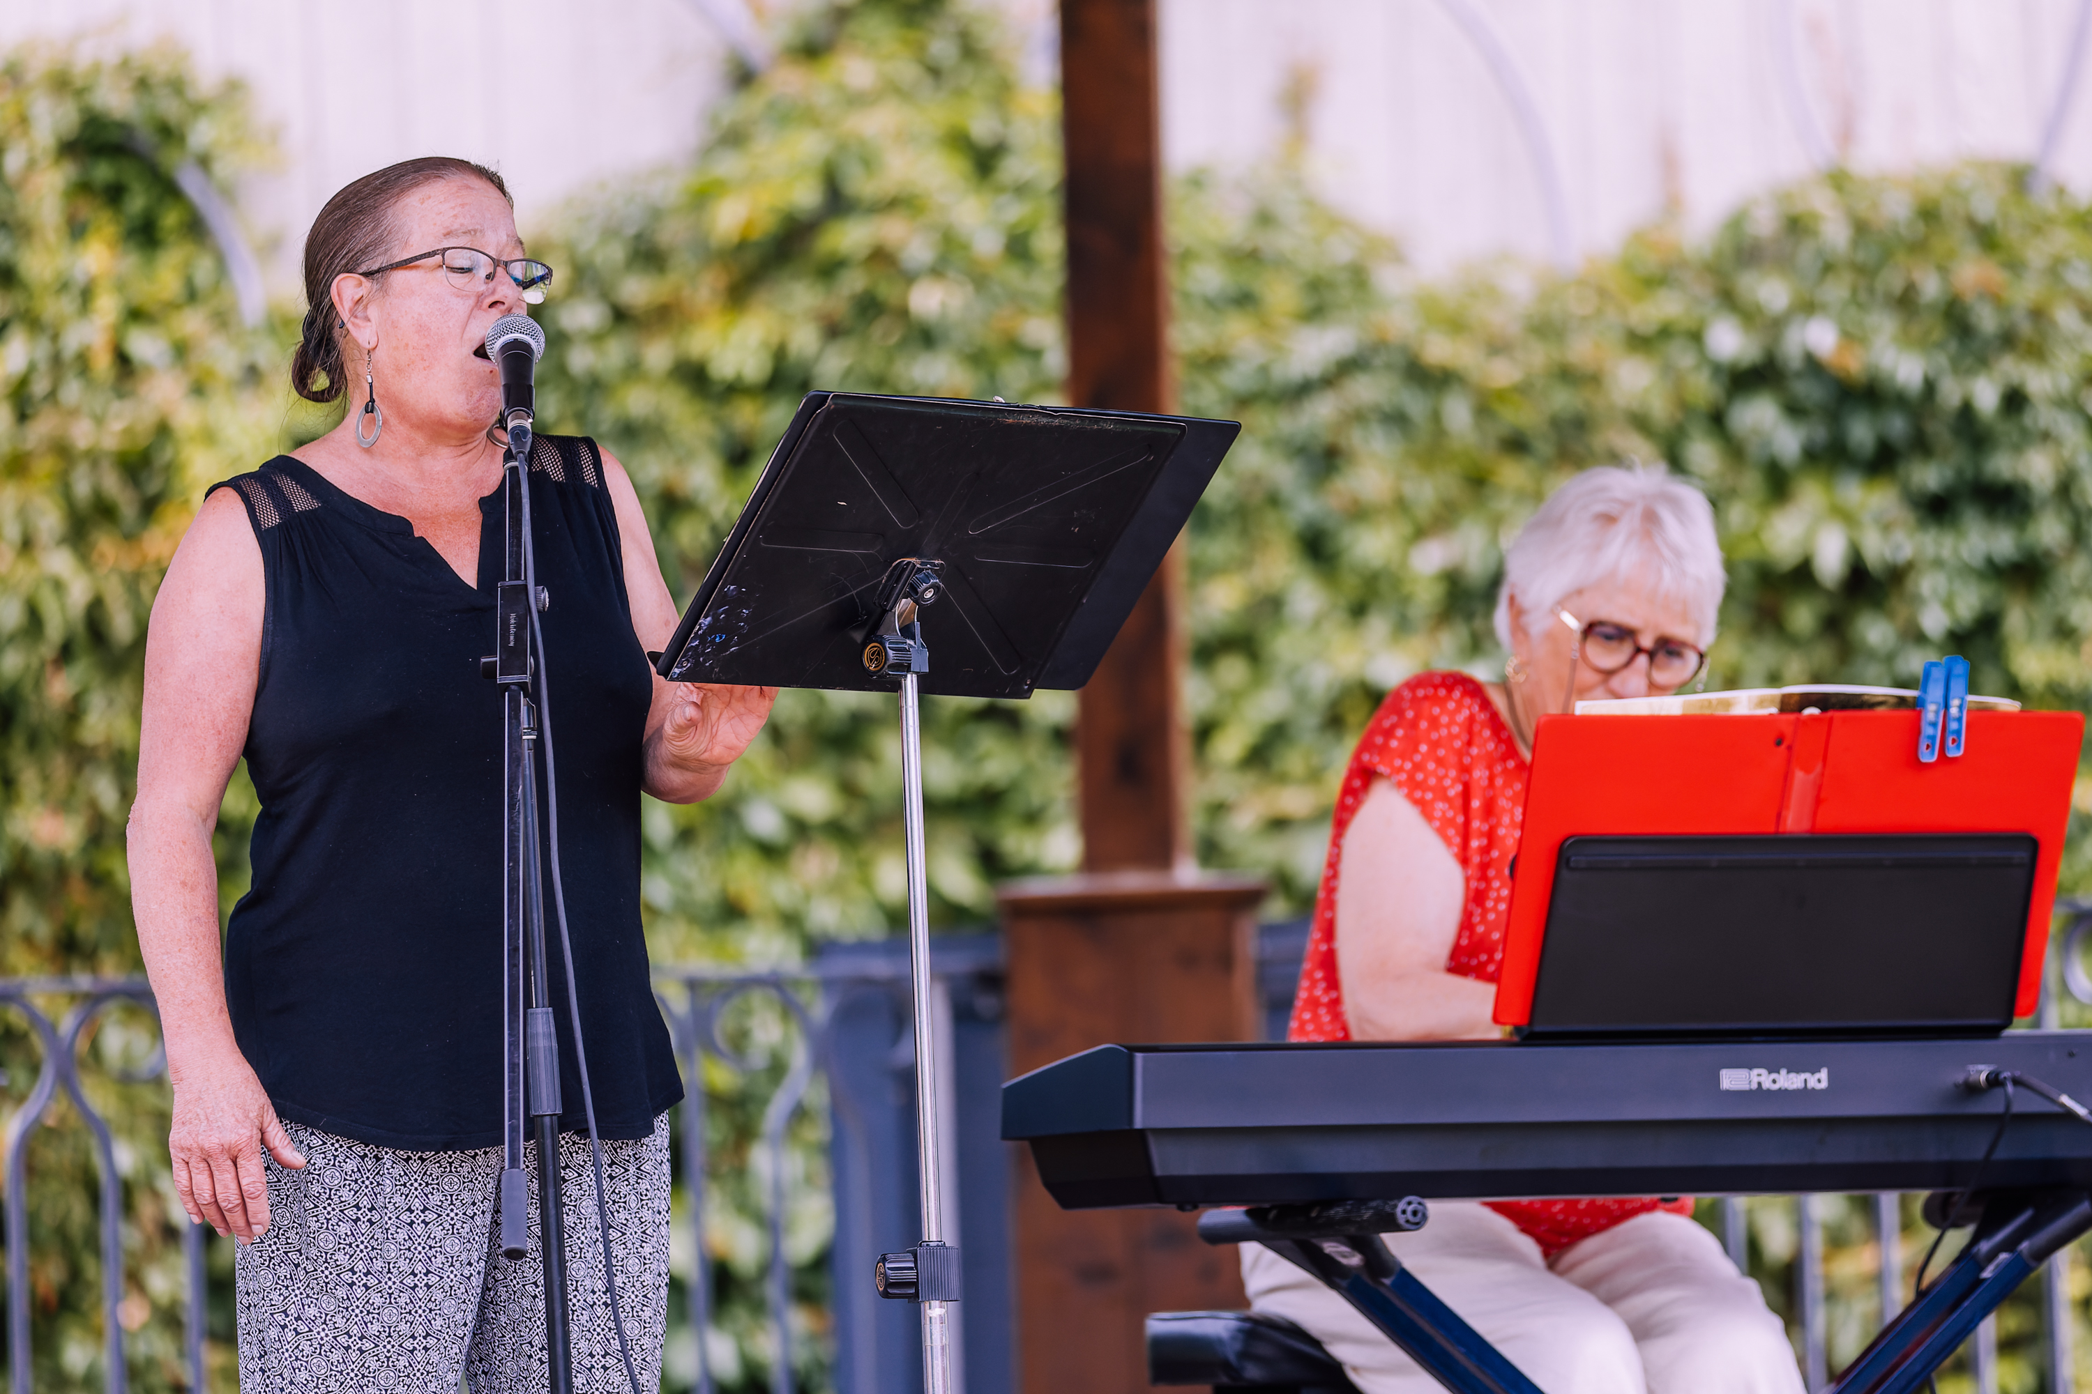
Marie-Ève Bourdages | Centre d’art de Richmond
Pratiques exemplaires |

Slide 11
Marie-Ève Bourdages | Centre d’art de Richmond
Projet appuyé par l’initiative provinciale du Réseau d’éclaireurs en santé psychologique pour l’organisation d’activités favorisant le bien-être des communautés
A permis d’augmenter la confiance des élèves et leur permettre de bénéficier de plusieurs heures de mentorat
Démocratisation de la culture et favorisation de son rétablissement
Pratiques exemplaires |

Slide 12
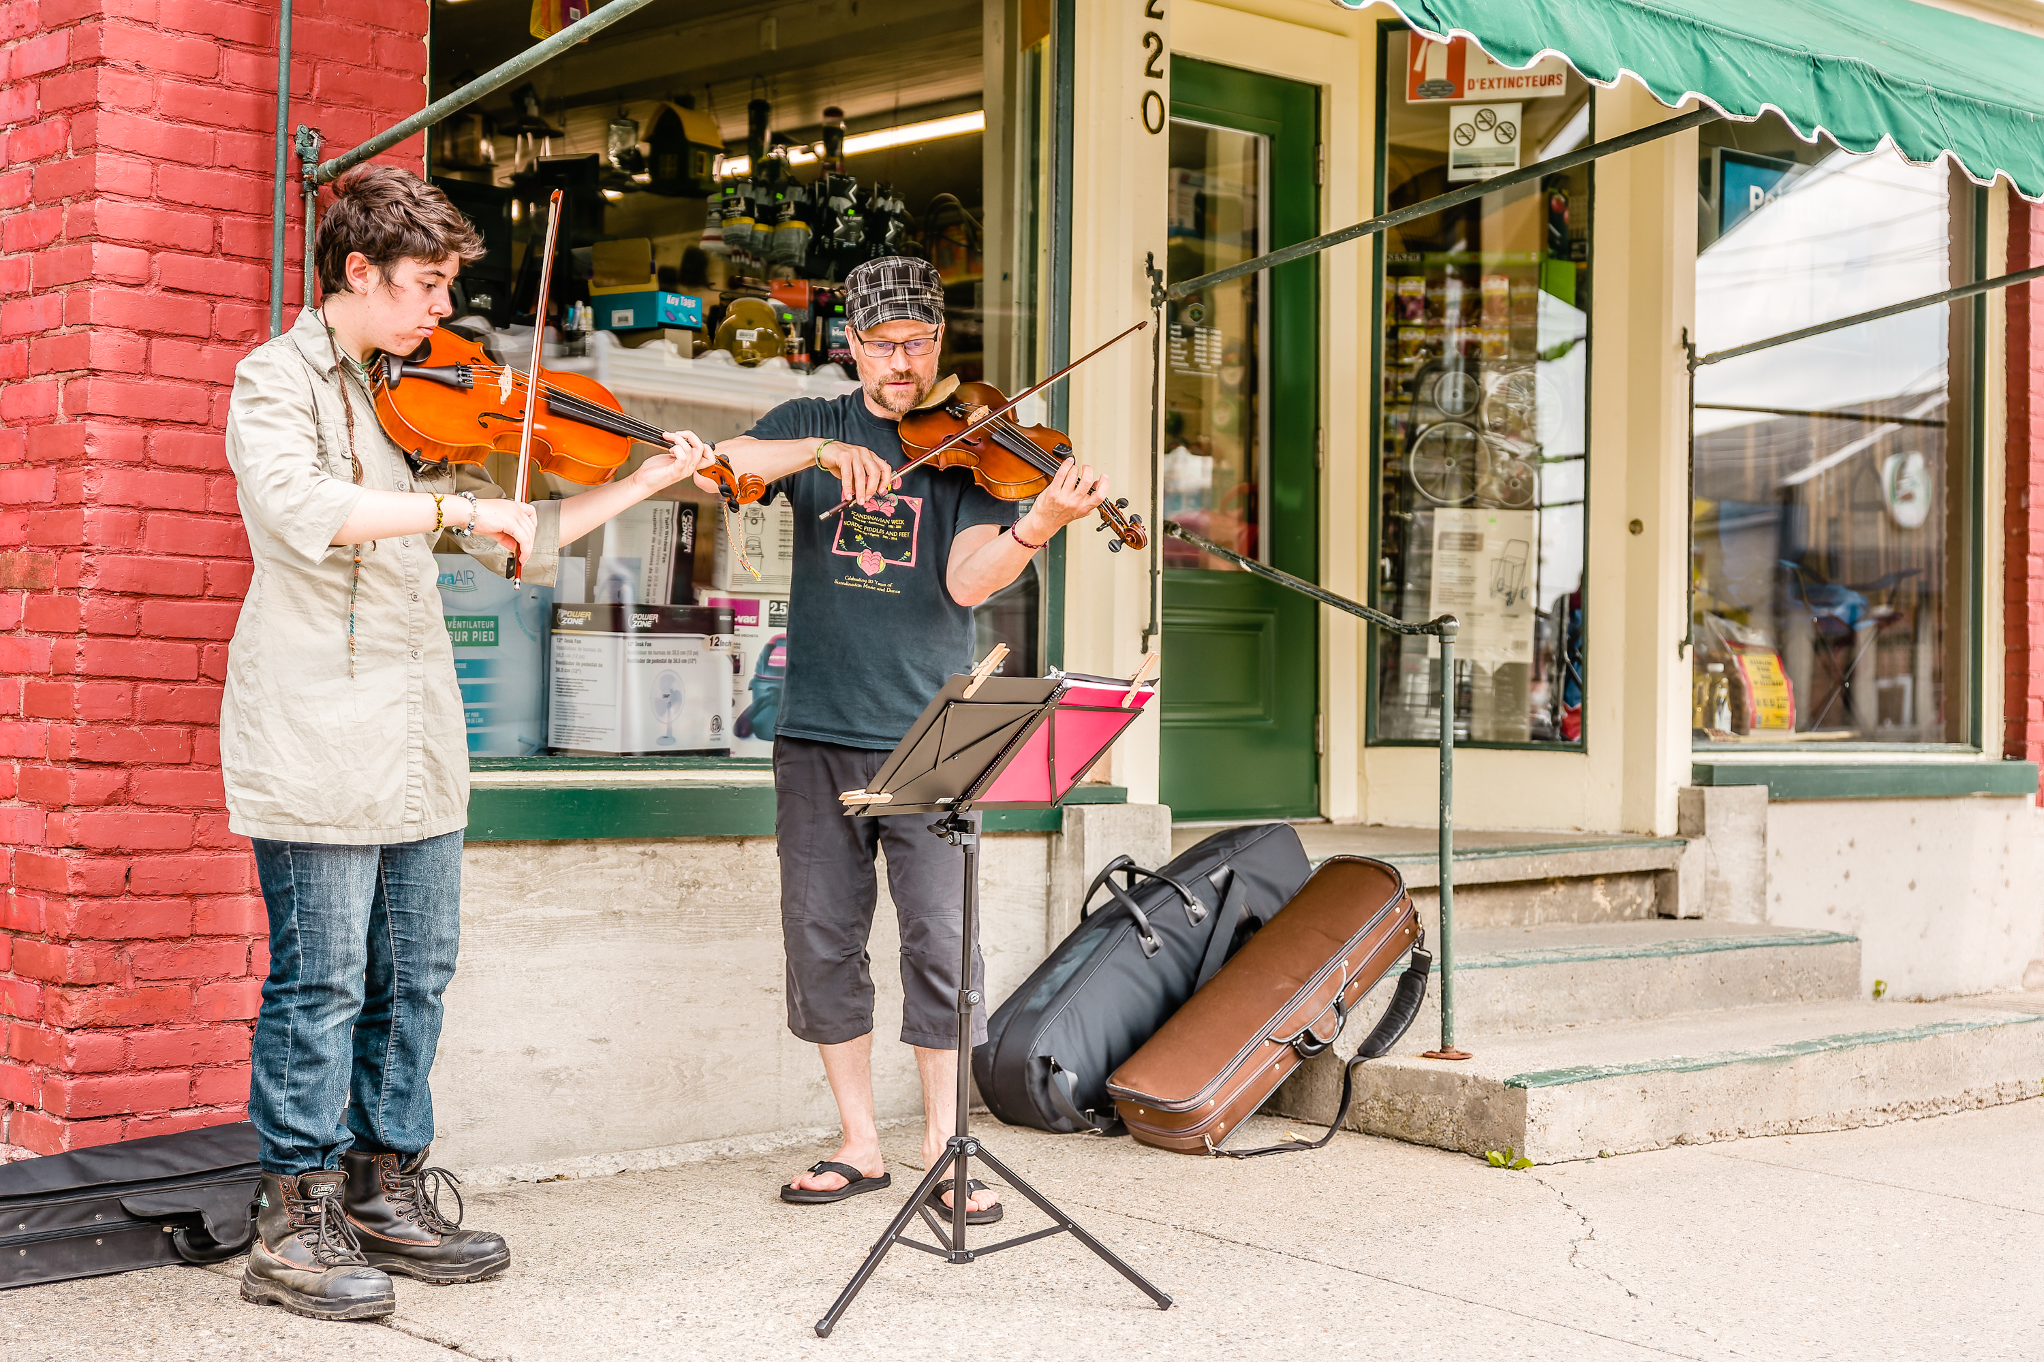
Marie-Ève Bourdages | Centre d’art de Richmond
Pratiques exemplaires |

Slide 13
Marie-Ève Bourdages | Centre d’art de Richmond
Commentaire du Jury:
«Cette action favorise la présence des artistes et sa relève avec des publics qui n’ont pas l’habitude de cette rencontre, ce qui s’est inscrit dans une vision de démocratisation culturelle et constitue un atout pour le diffuseur et sa communauté. Cet événement valorise les échanges intergénérationnels. »
Pratiques exemplaires |

Slide 14
Sophie Lemelin |
La Chapelle spectacles
SÉRIE DÉCOUVERTES INATTENDUES
Pratiques exemplaires |

Slide 15
Sophie Lemelin | La Chapelle spectacles
Spectacles présentés en 1ère partie de spectacles réguliers, dans le hall d’entrée
A pour objectif de diversifier la programmation et d’ouvrir la clientèle à de nouvelles propositions artistiques
Permet de contribuer à la professionnalisation d’artistes de la relève
Pratiques exemplaires |

Slide 16
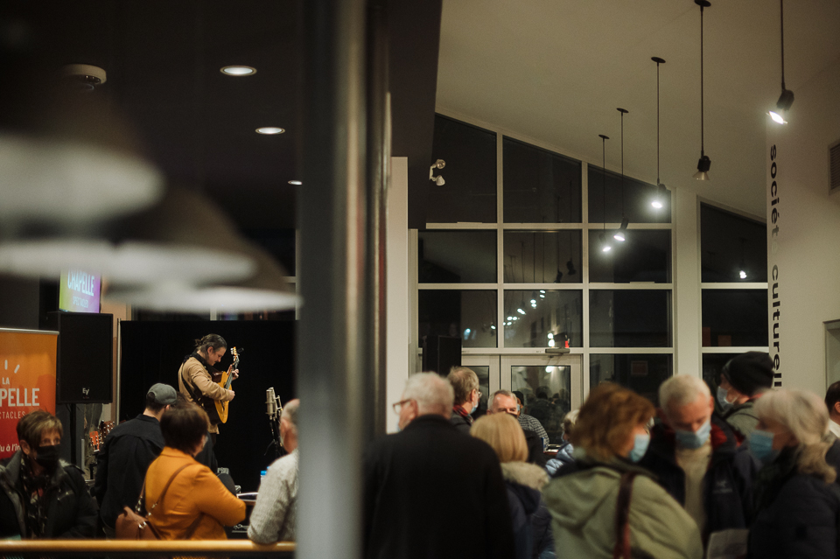
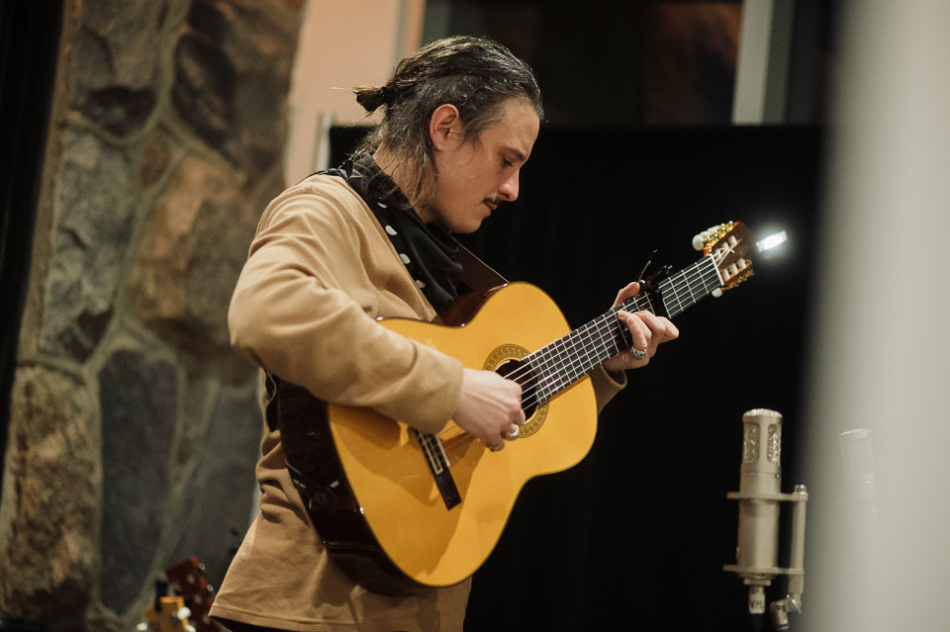
Sophie Lemelin | La Chapelle spectacles
Pratiques exemplaires |

Slide 17
Sophie Lemelin | La Chapelle spectacles
Treize artistes/groupes d’artistes ont fait briller leur talent, dont Valence, Jeando, Nicolas Gémus, le théâtre de l’œil ouvert, etc.
A permis de développer le public d'artistes émergents se produisant plus tard à La Chapelle, en programmation régulière.
Embauches de travailleurs culturels et ressources en communication mobilisées.
Pratiques exemplaires |

Slide 18
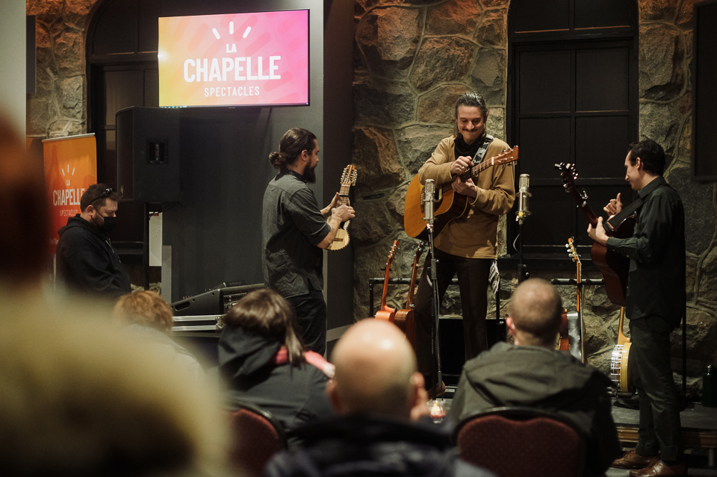
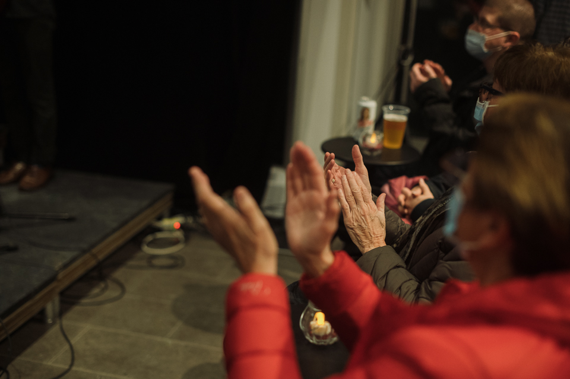
Sophie Lemelin | La Chapelle spectacles
Pratiques exemplaires |

Slide 19
Sophie Lemelin | La Chapelle spectacles
Commentaire du Jury:
« Cela permet aux spectateurs de voir et d’entendre des artistes qui normalement n’iraient pas voir et cela peut générer des ventes de billets sur-le-champ. Les spectateurs sont plus réceptifs à l’extérieur dans le hall d’entrée, étant moins fébrile au spectacle principal. »
Pratiques exemplaires |

Slide 20
MERCI ET FÉLICITATIONS À NOS FINALISTES!
Pratiques exemplaires

Slide 21




MERCI À NOS PARTENAIRES
Pratiques exemplaires |

